Slide 1
Elevator mini-project

Slide 2
Tl;dr
시간 부족으로 완전히 작동하는 엘리베이터 모형을 만드는데 실패
하드웨어는 세팅이 완료되었다고 추정
보다 빠른 개발을 위해서 주변기기 몇 생략
소프트웨어/알고리즘에서 이상 작동 문제

Slide 3
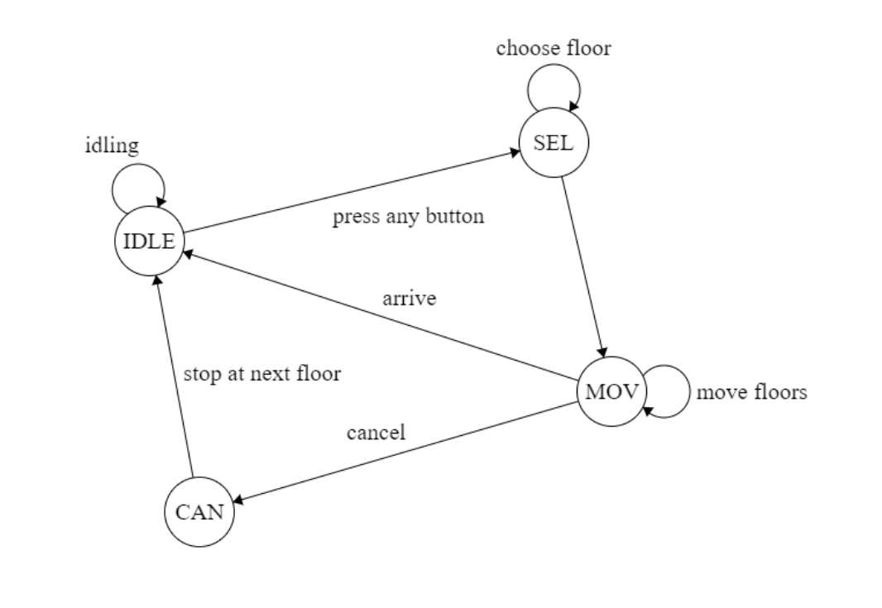
FSM

Slide 4
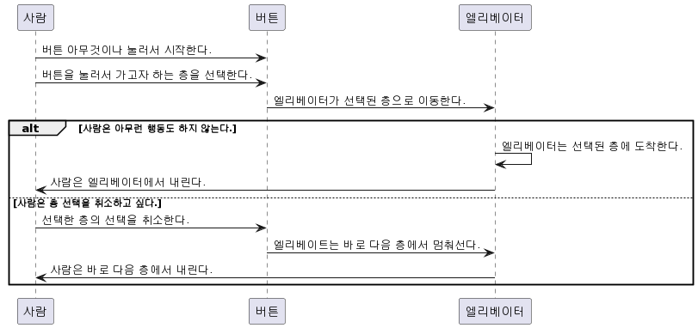
Sequence diagram

Slide 5
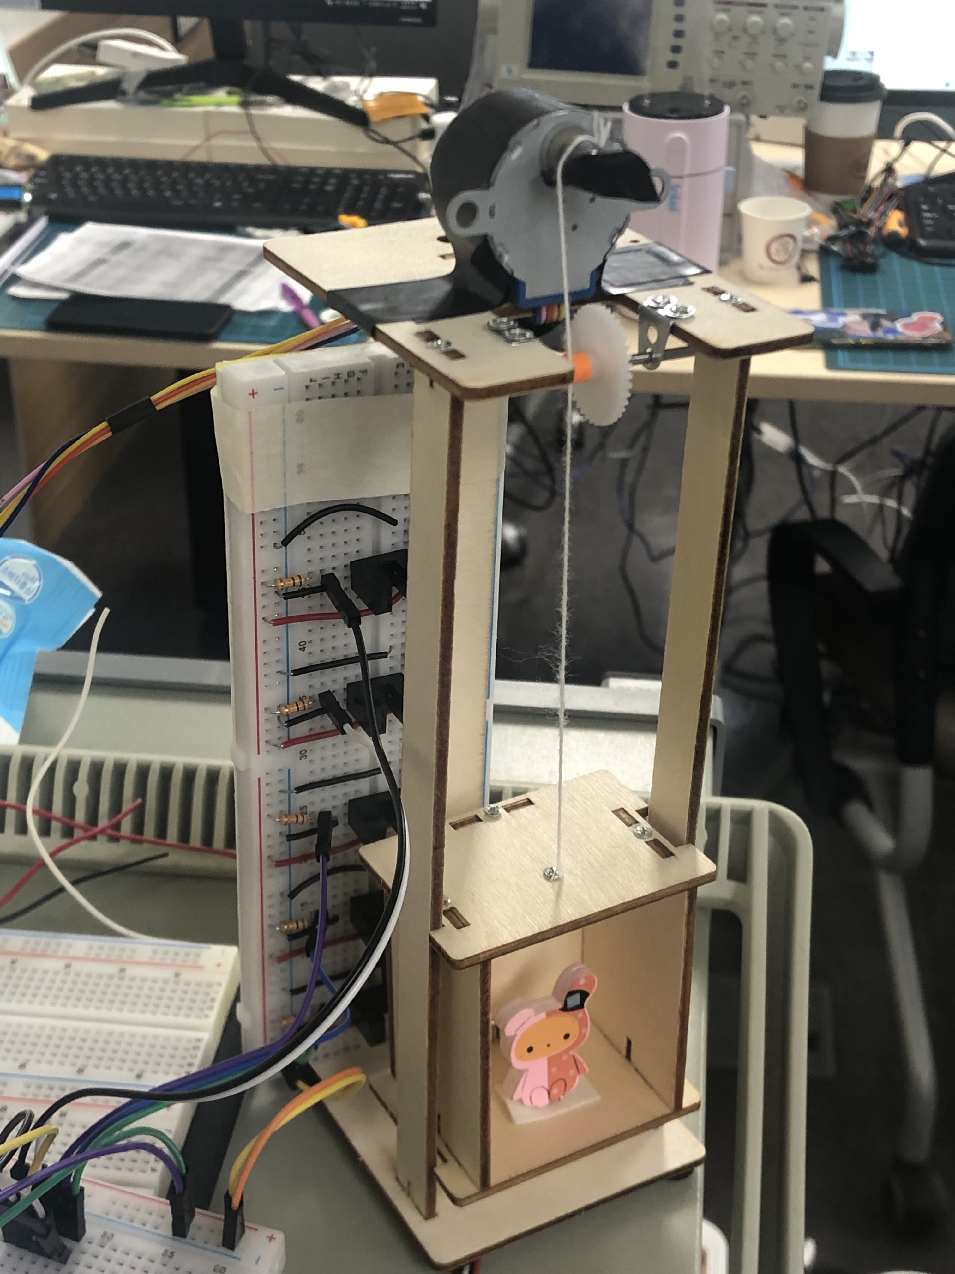
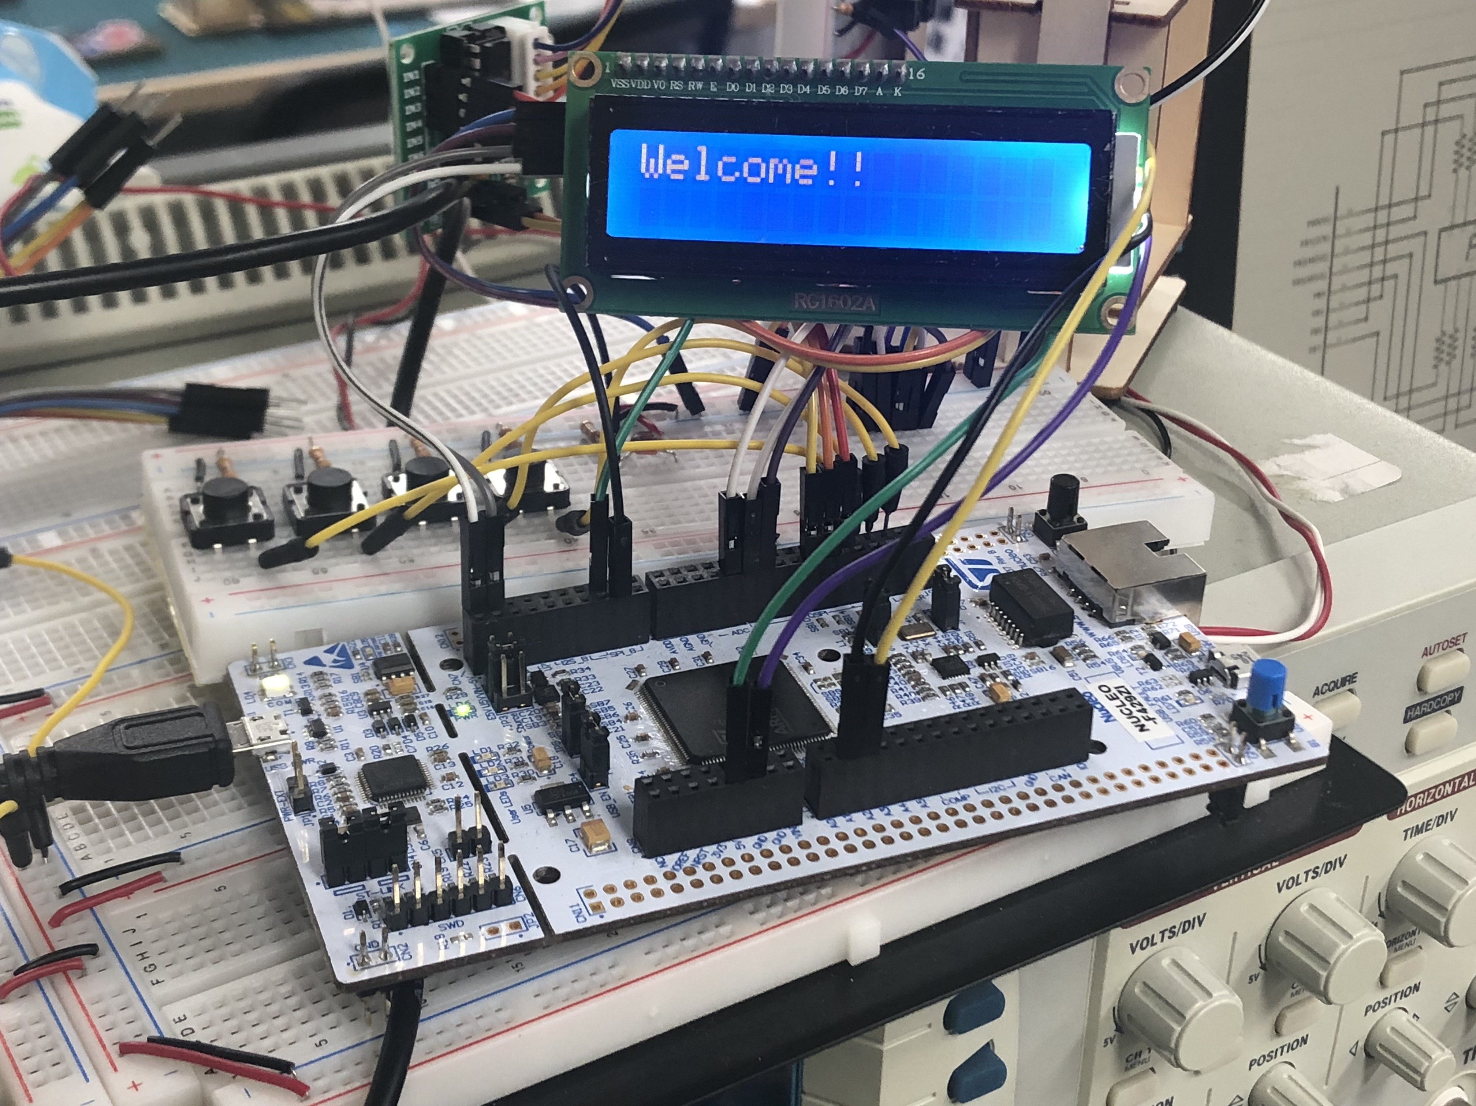
(미완성) 모델

Slide 6
Thank you for listening~

